Slide 1


Slide 2

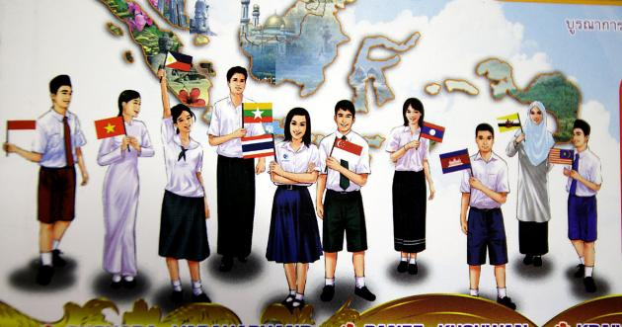
การศึกษาในยุคประชาคมอาเซียน

Slide 3
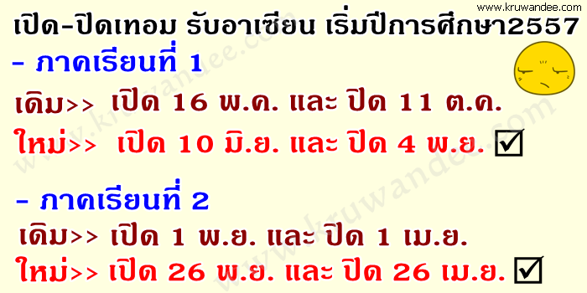
การศึกษาขั้นพื้นฐาน

Slide 4
อุดมศึกษา
กำหนดเวลาเปิด-ปิดเทอมสถาบันการศึกษาระดับอุดมศึกษา ปีการศึกษา 2557
ภาคเรียนที่ 1 สิงหาคม – ธันวาคม
ภาคเรียนที่ 2 มกราคม – พฤษภาคม
ภาคเรียนที่ 3 (มีเฉพาะบางแห่ง) มิถุนายน – สิงหาคม

Slide 5
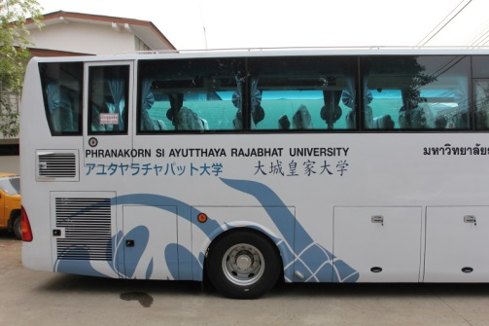
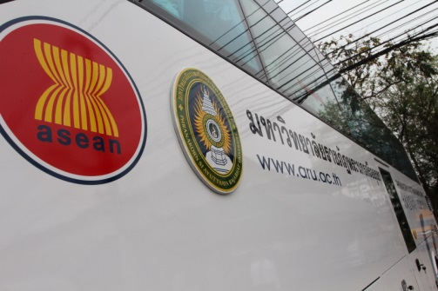
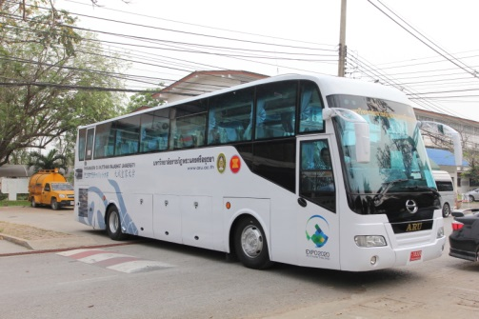

Slide 6
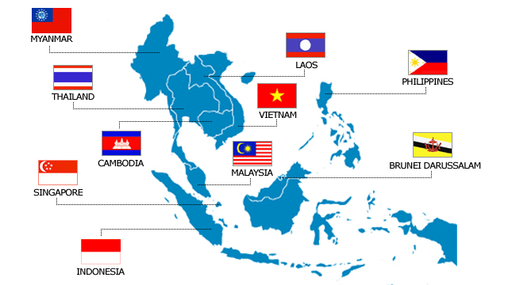








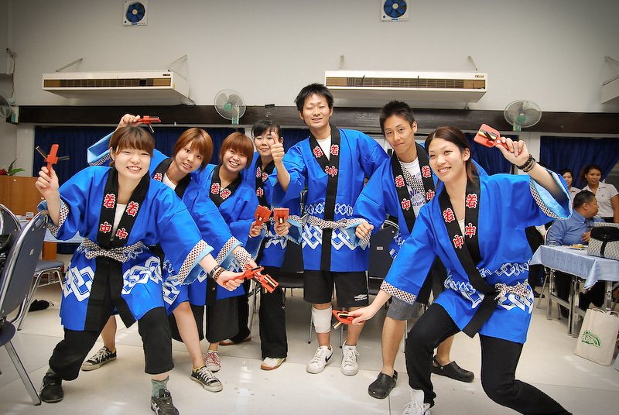
ARU
International Relation

Slide 7
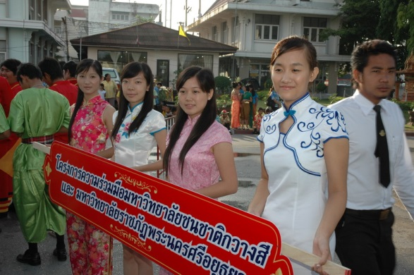

Slide 8

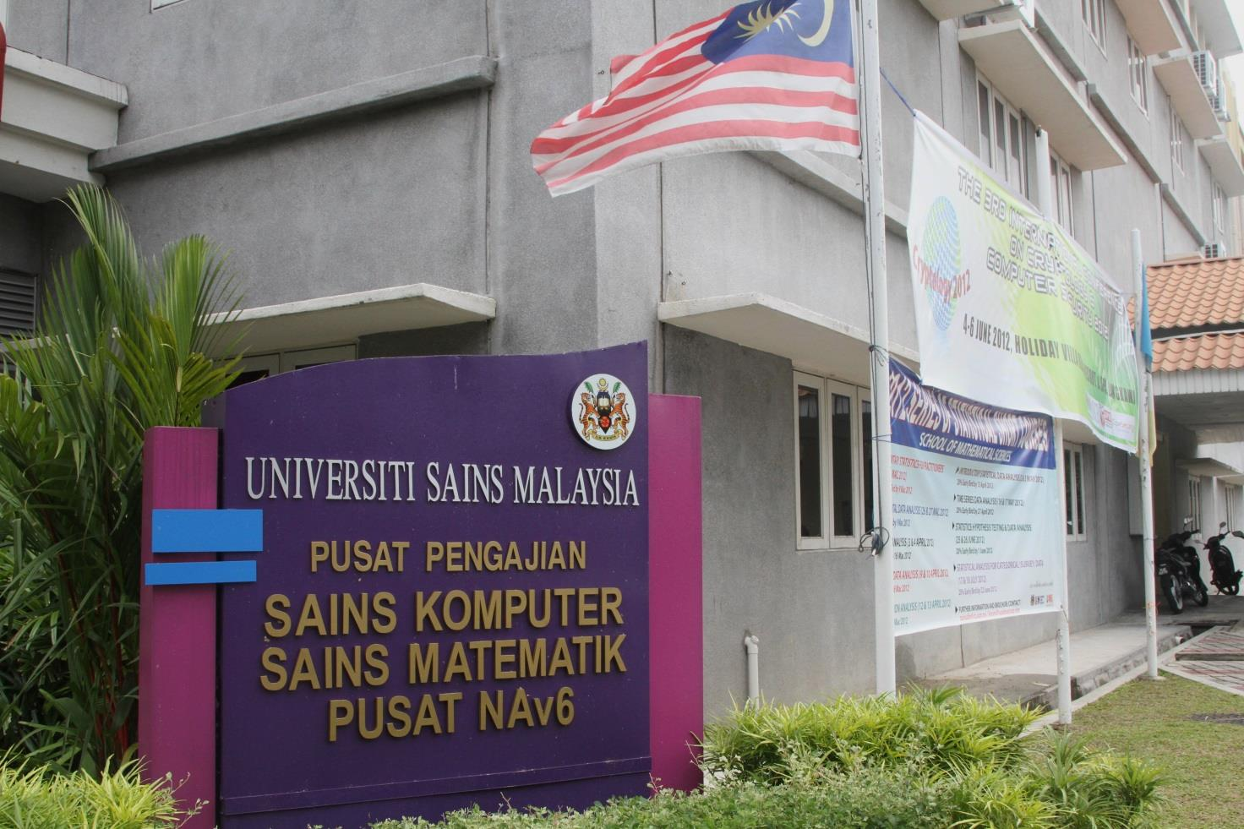
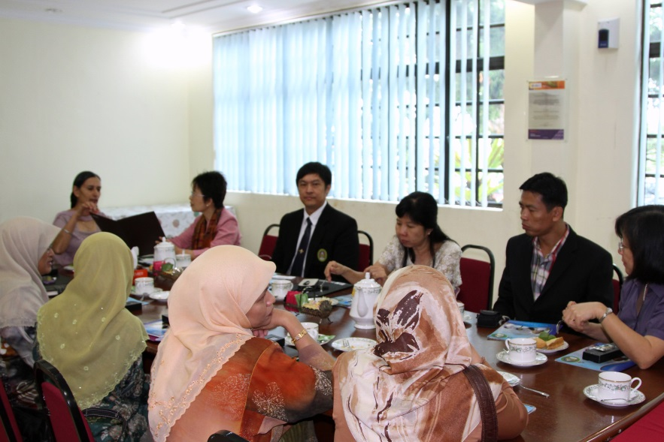

Slide 9
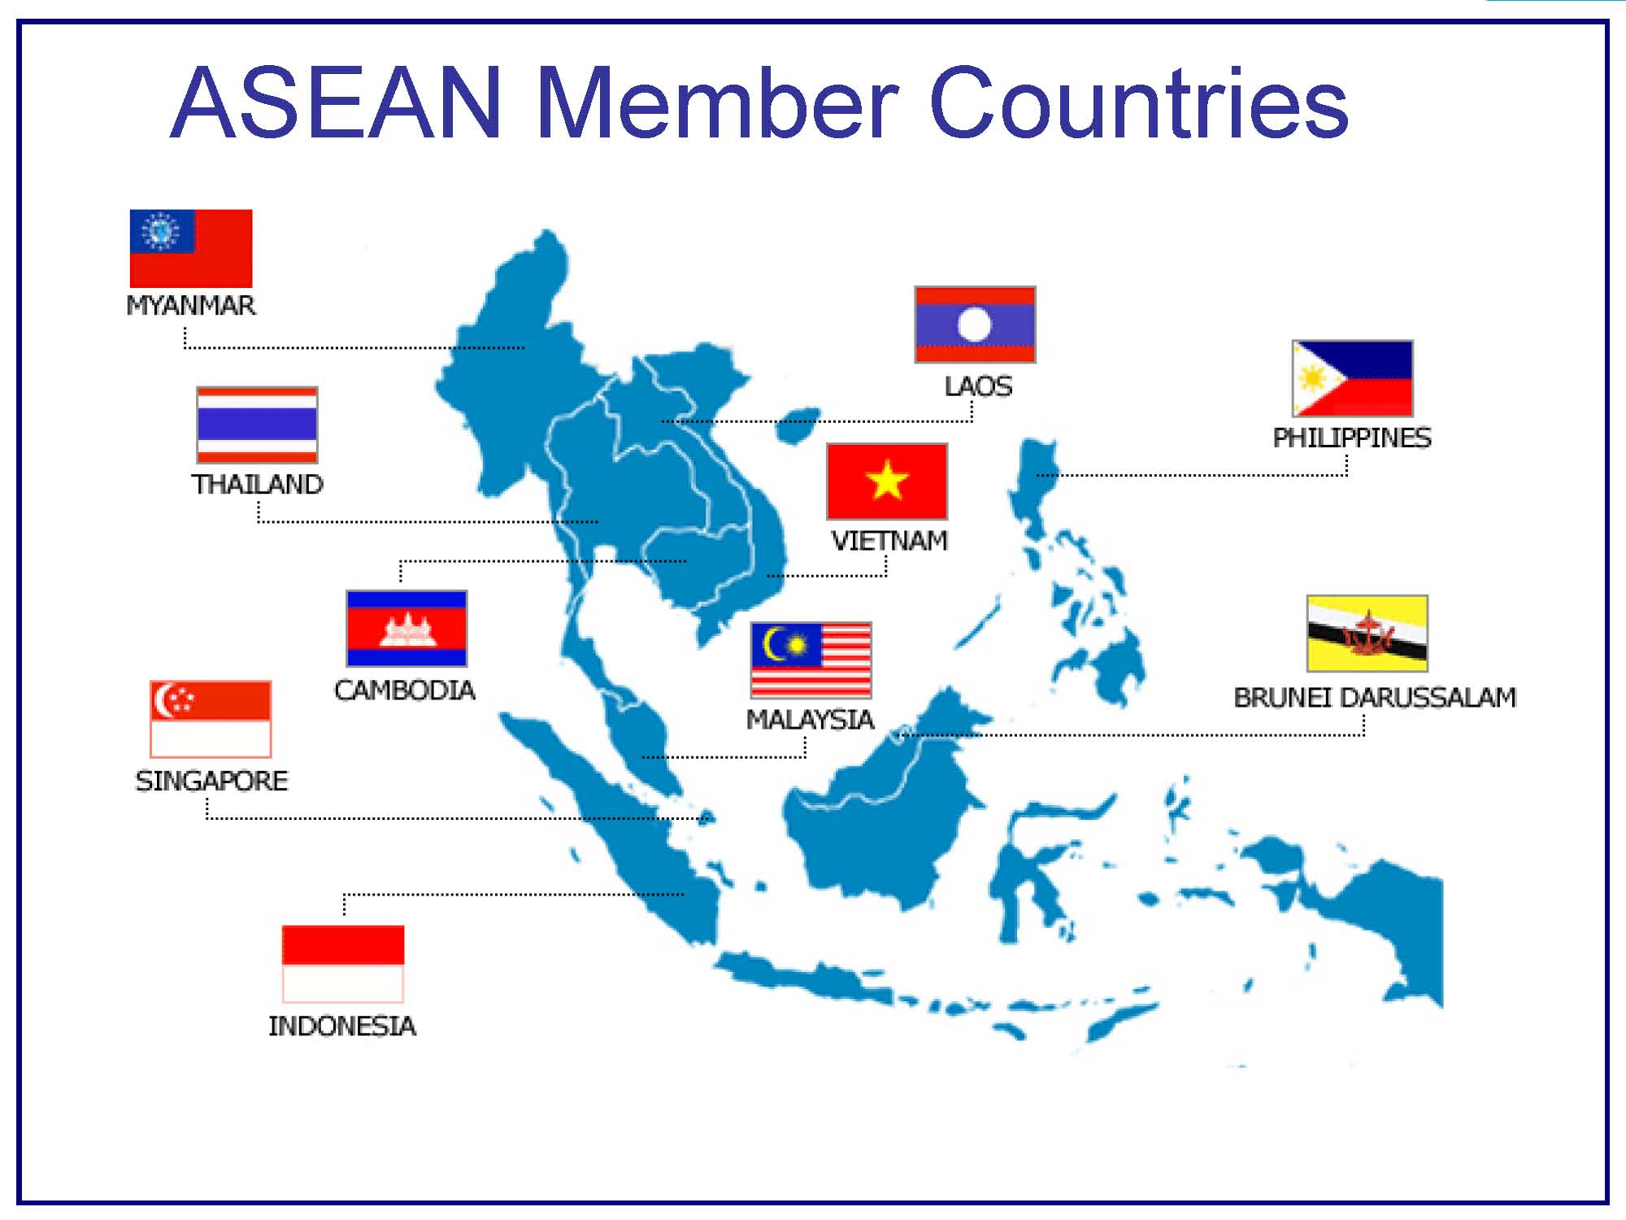

Slide 10



Slide 11
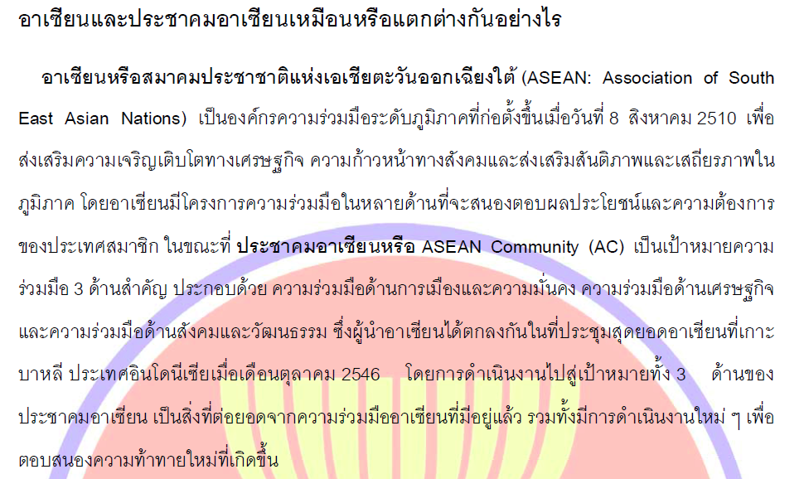

Slide 12
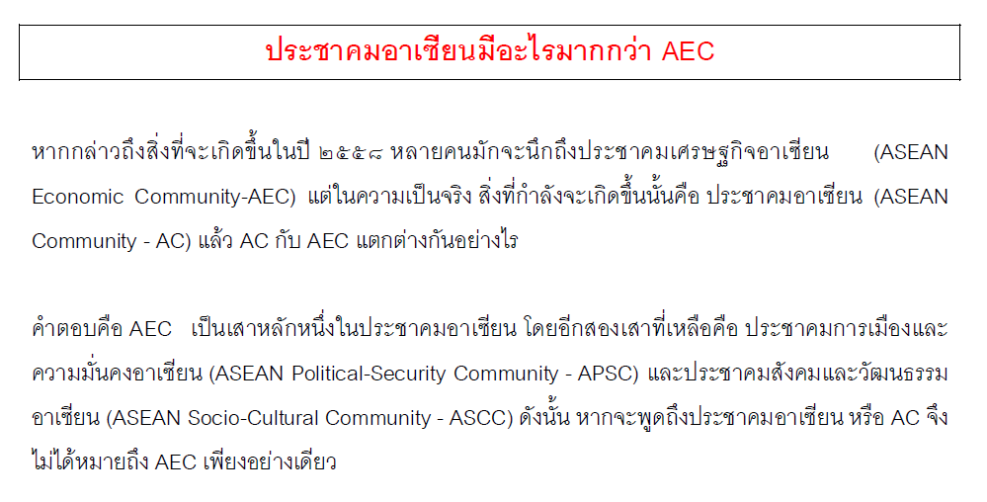

Slide 13
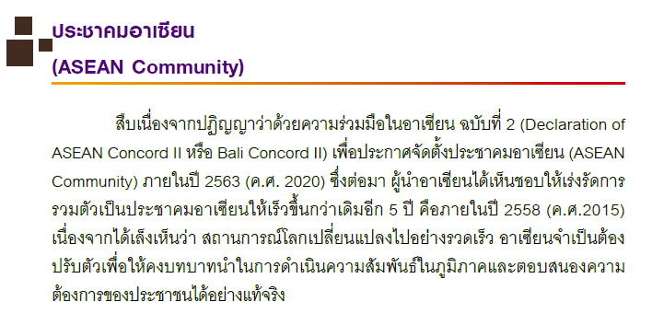


Slide 14
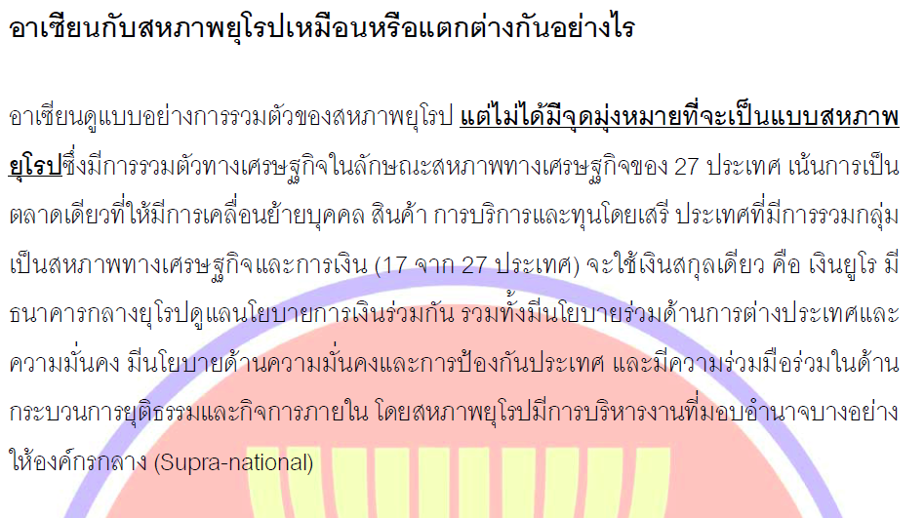

Slide 15






การศึกษากับอาเซียน
การบรรยาย
เรื่อง ประเทศไทยกับประชาคมอาเซียน

Slide 16


Slide 17
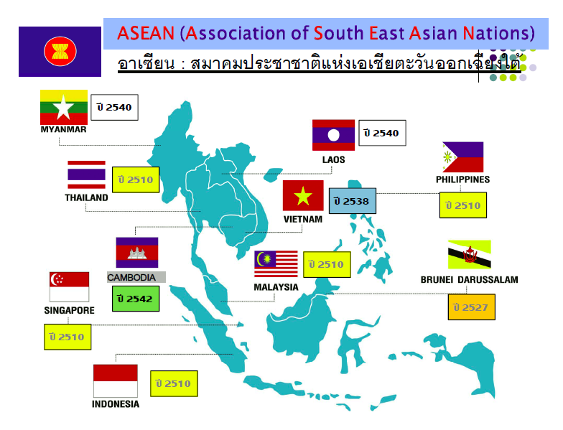

Slide 18
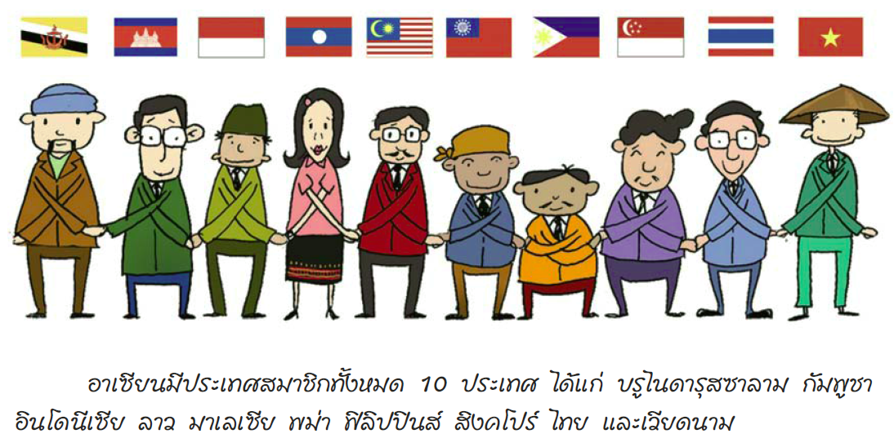

Slide 19
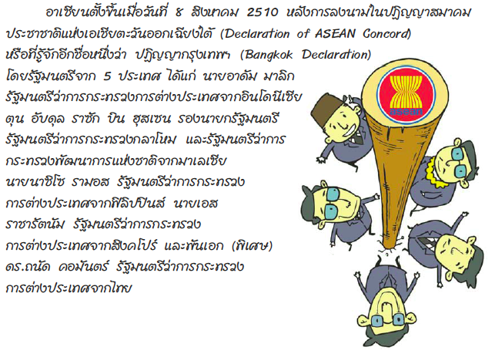

Slide 20

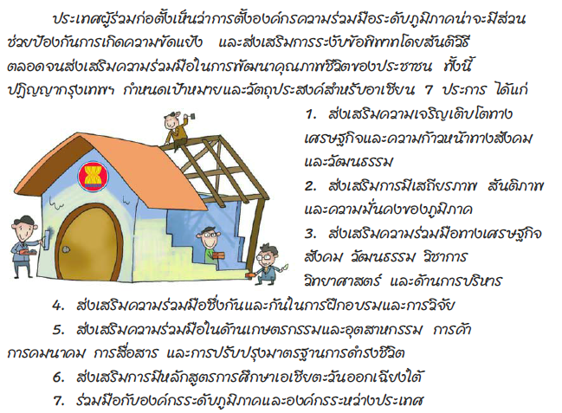

Slide 21
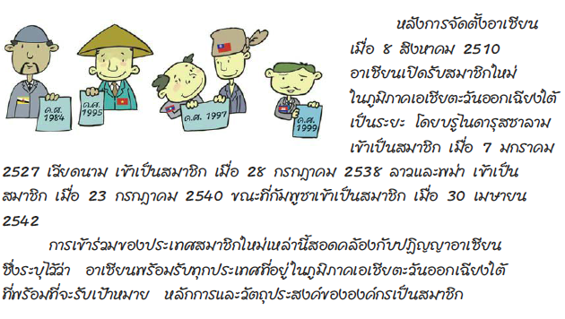

Slide 22

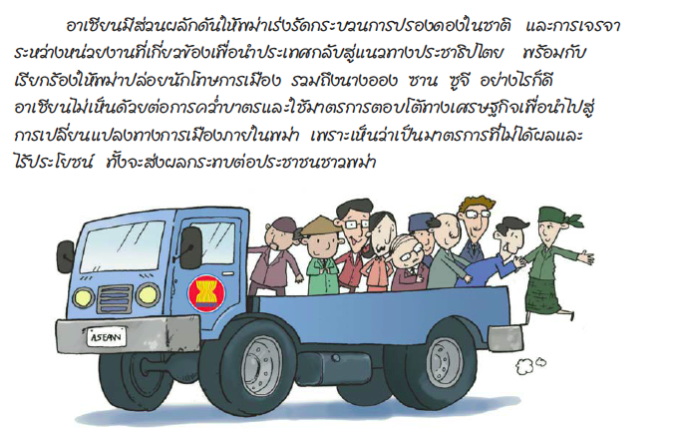

Slide 23

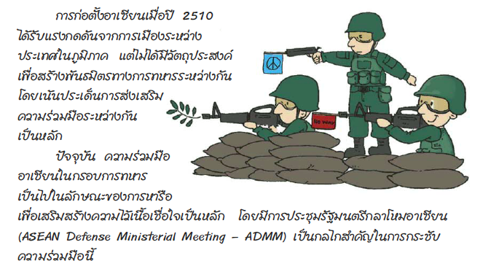

Slide 24
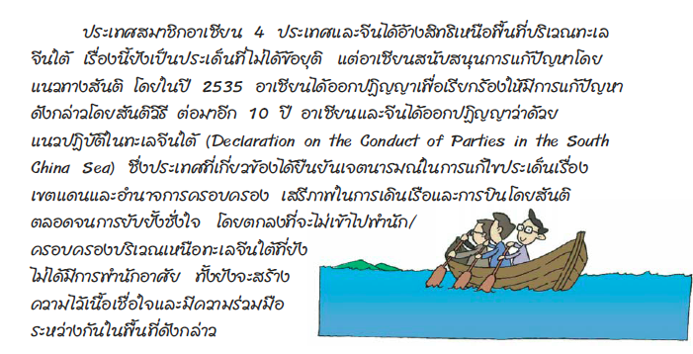

Slide 25
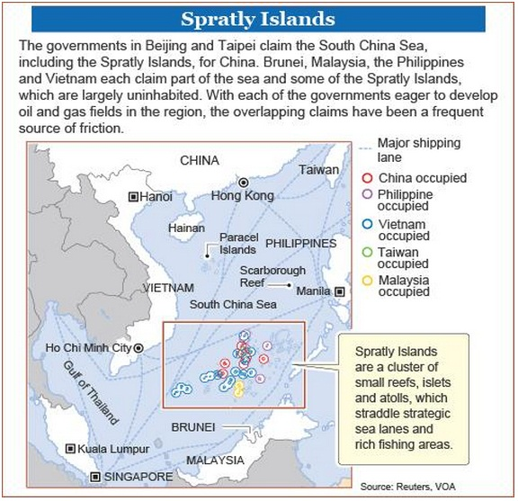

Slide 26

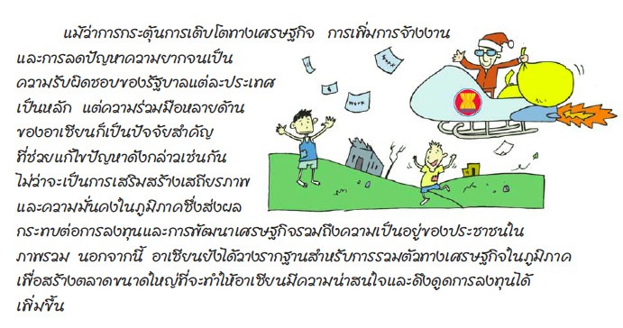

Slide 27

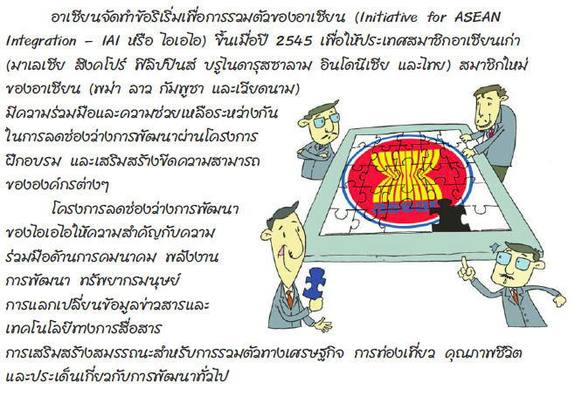

Slide 28

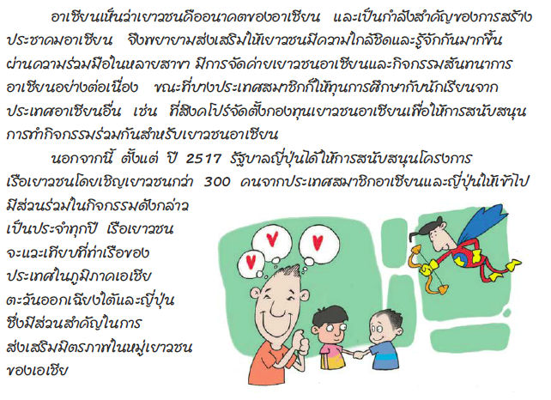

Slide 29

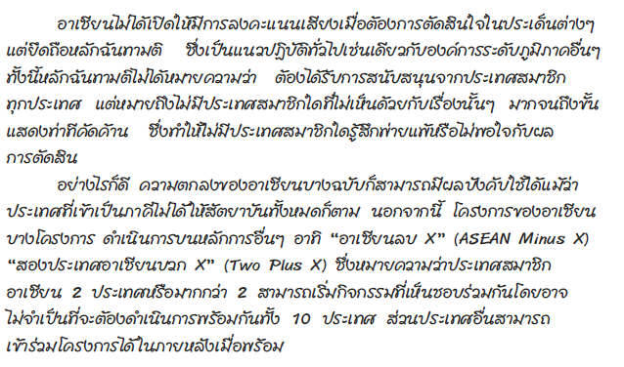

Slide 30

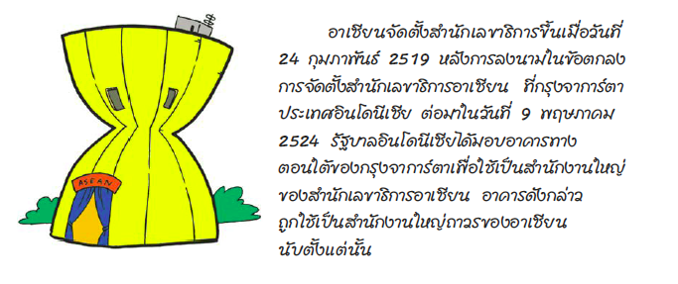

Slide 31

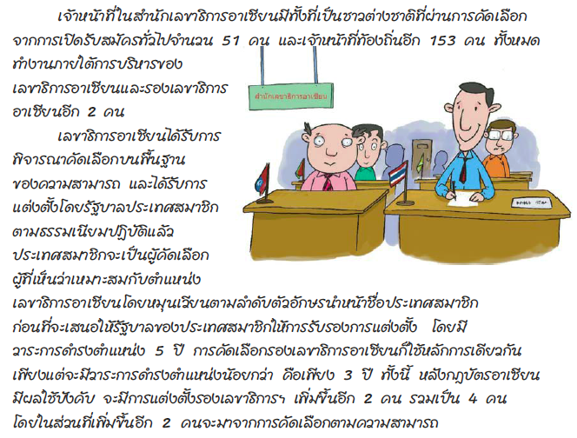

Slide 32

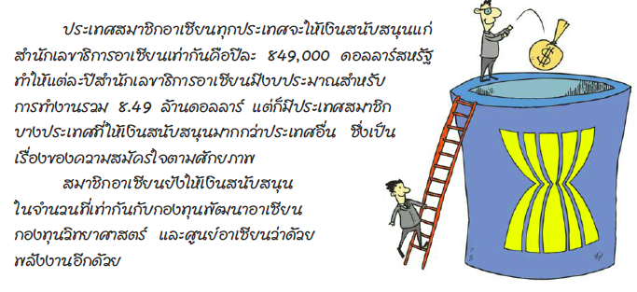

Slide 33

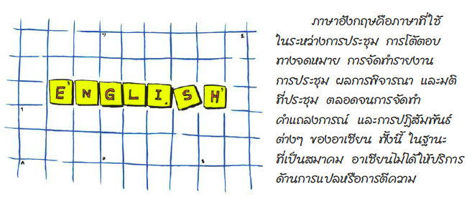

Slide 34

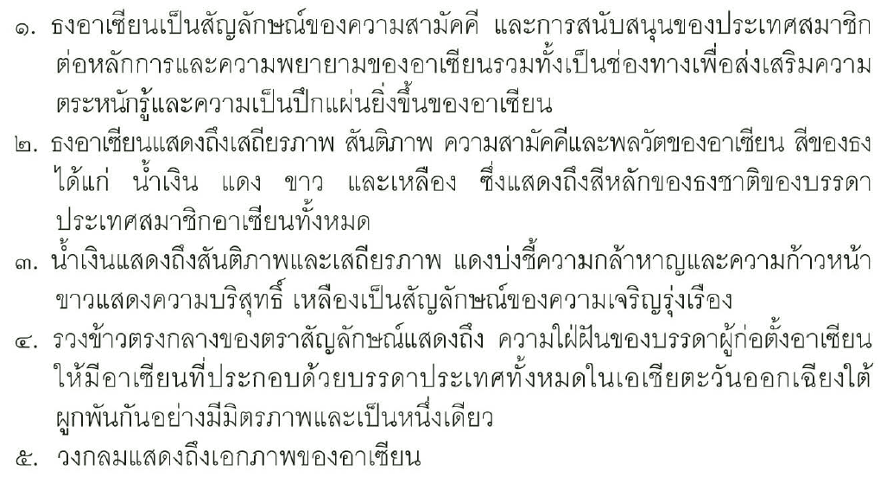

Slide 35
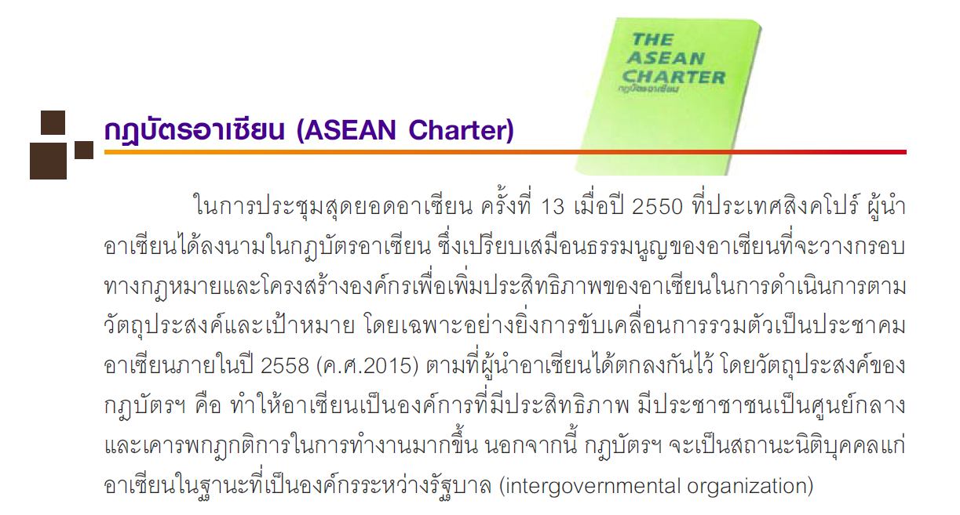

Slide 36
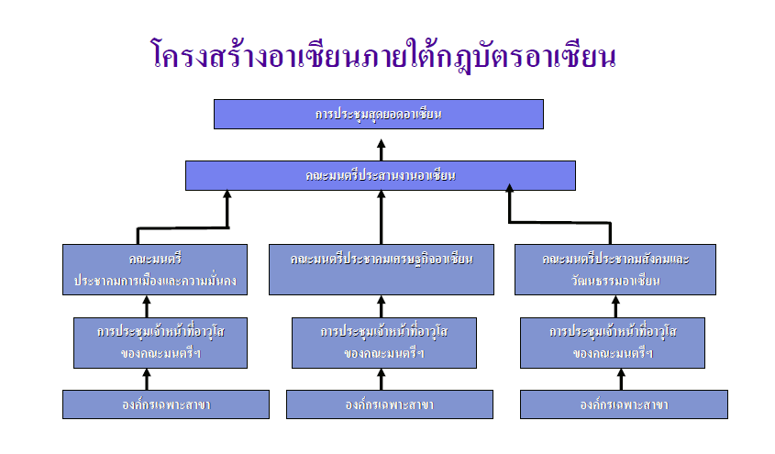

Slide 37
การบรรยาย
เรื่อง ประเทศไทยกับประชาคมอาเซียน

Slide 40


Slide 41
การศึกษากับอาเซียน

Slide 42
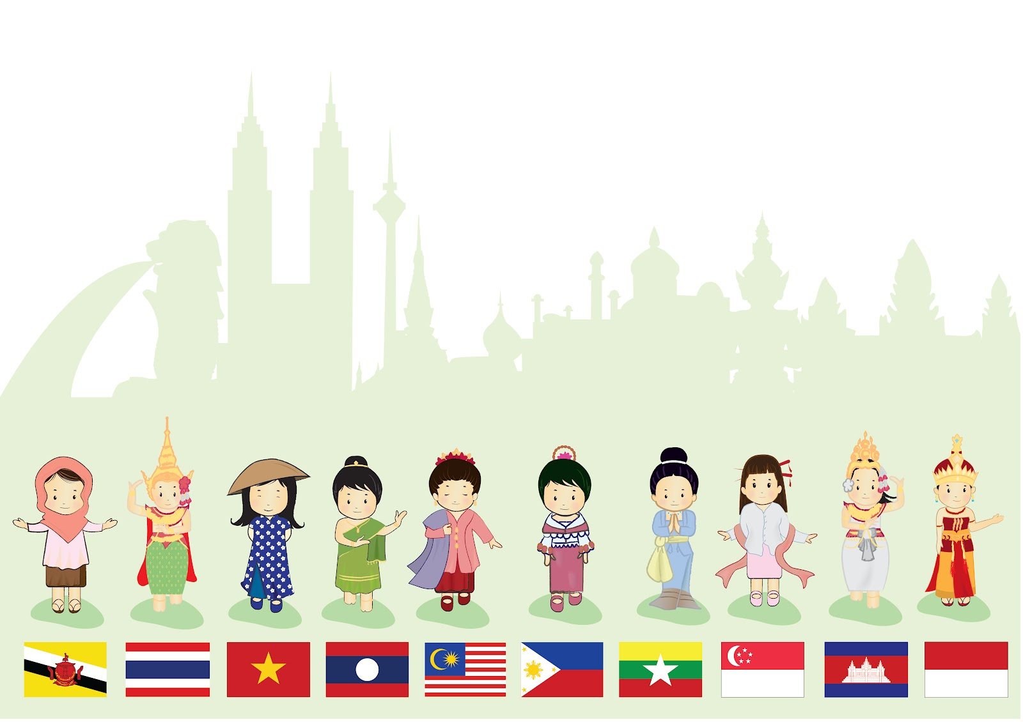
Thank you

